Slide 1
Programación
Clase 02
Ejercicios

Slide 2
Ejercicio 1
Clase 03: Ejercicios
Comencemos con algo sencillo. Crea un ciclo for que se repita 5 veces y que imprima la variable iteradora.
Luego has lo mismo con un ciclo while.
Crea un programa que imprima los números impares hasta el 50.
Luego intenta imprimir la suma de los primeros 100 enteros.

Slide 3
Ejercicio 2
Clase 03: Ejercicios
Ahora pregunta por un numero inicial, uno final e imprime la suma de los números que se encuentren entre este rango, excluyendo los extremos.
Ahora pide un tercer numero. Y luego imprime la sucesión de números en el intervalo del tercer numero.
Por ejemplo, si el inicial es 5, el final es 20 y el intervalo es 4, tendrás que imprimir el rango de números de 4 en 4.
5, 9, 13, 17.

Slide 4
Ejercicio 3
Por ejemplo:
1
2
Fizz
4
Buzz
Fizz
7
8
Fizz
Buzz
11
Fizz
13
14
FizzBuzz
16
...
Clase 03: Ejercicios
Escribe un programa que muestre en pantalla los números del 1 al 100, sustituyendo los múltiplos de 3 por la palabra Fizz y, a su vez, los múltiplos de 5 por Buzz. Para los números que, al mismo tiempo, son múltiplos de 3 y 5, utiliza el combinado FizzBuzz.

Slide 5
Ejercicio 4
Clase 03: Ejercicios
Un número es primo si solamente es divisible por sí mismo y por 1.
Esto quiere decir que el resultado de la división es un número entero, por ejemplo:
10 es divisible por 2 ya que 10/5 = 2 , pero 5 no es divisible por 2, ya que 5/2 = 2.5
Construye un programa que pregunte un número, e indique si el número es primo o no.
Ayuda: Hay varias formas de hacer esto. Si quieres, intenta haciendo un ciclo desde n-1 hasta 2 y prueba si logras hacer la división. Si pruebas todos los números y con ninguno pudiste hacer la división, entonces podemos decir que el número es primo.

Slide 6
Ejercicio 5
Clase 03: Ejercicios
Juanito vive en un mundo lineal, que se compone de casillas numeradas desde 0 hasta L-1.
El deporte favorito de Juanito es saltar, siempre hacia la derecha, una cantidad entera de casillas. El mundo de Juanito tiene la característica de que cuando se acaba el mundo por un extremo, Juanito aparece por el otro lado: por ejemplo, si Juanito está en la casilla L-1, y se mueve una posición hacia la derecha, Juanito aparecerá en la casilla 0.
Debido a cómo es su mundo, Juanito no sabe muy bien dónde aterrizará cada vez que salta. Es por eso que usted tiene que construir un programa que pregunte los valores iniciales del salto, y escriba por pantalla en qué casilla aterrizará Juanito.
Los datos que tiene que preguntar son:
L El tamaño del mundo de Juanito
p La posición inicial desde donde salta Juanito
q La longitud de cada salto
n La cantidad de saltos que hará Juanito. Considere que los saltos se realizan en forma consecutiva. Si Juanito aterriza (después de un salto) en la casilla t, el salto siguiente se realizará desde esa casilla t

Slide 7
Ejercicio 6
Clase 03: Ejercicios
Crea un menú que pregunte por 2 asignaturas (Programación o Programación avanzada). Seleccionada la opción, debe preguntar por Asistencia o Promedio Final. Si se selecciona asistencia debe preguntar por las clases asistidas y las clases no asistidas, luego debe desplegar el promedio. En caso de seleccionar el promedio debe ingresar 3 notas y se debe preguntar otra vez si no se encuentran en el rango entre 1 y 7. Después debe desplegar el promedio aritmético.
Para que el programa termine debe ingresar la palabra salir. Al terminar debe mostrar la cantidad de alumnos consultados en ambas asignaturas.

Slide 8
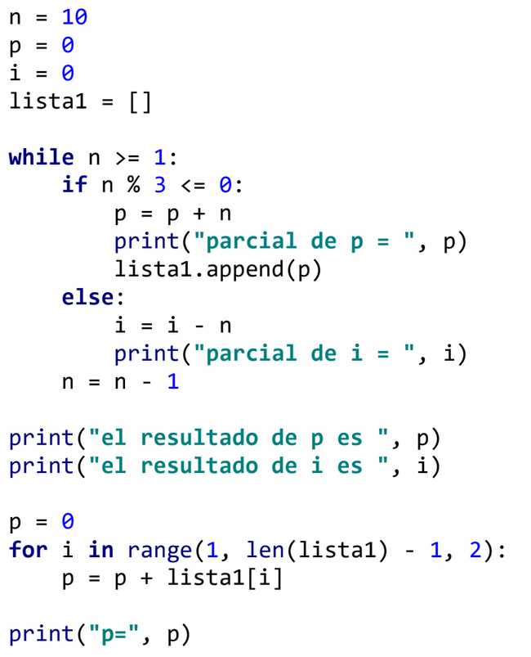
Ejercicio 7
Clase 03: Ejercicios

Slide 9
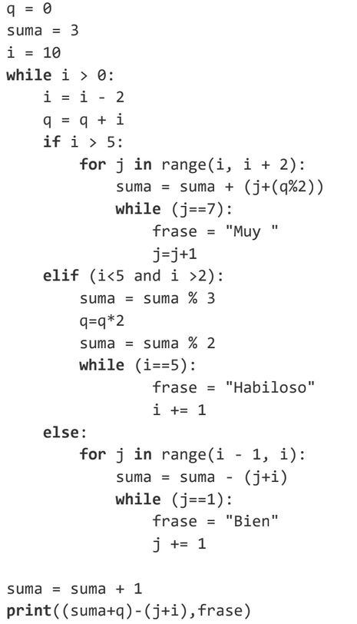
Ejercicio 7
Clase 03: Ejercicios

